Slide 1


青
一半明媚 一半忧伤
它是一本
打开了就合不上的书
而我们却读得太匆忙
春
大学班级介绍总结ppt模板
不忧愁的脸 是我的少年
不仓惶的眼 等岁月改变

Slide 2


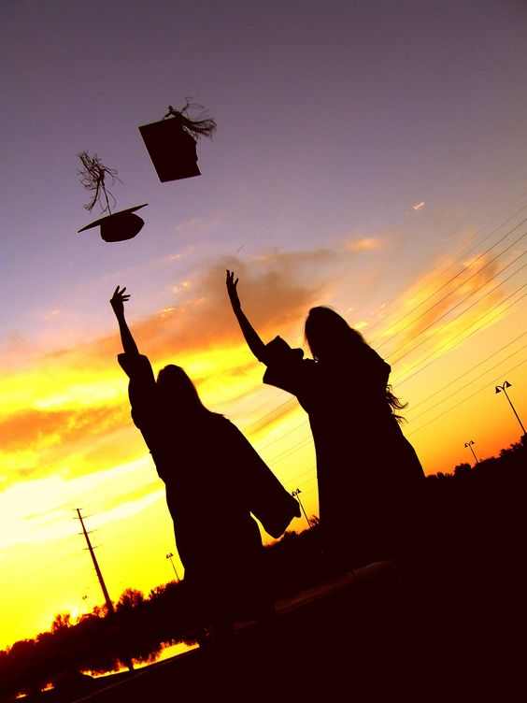
青春，
是打开了就合不上的书。
那天 黄昏 开始飘起了白雪
忧伤 开满山岗
等青春散场

Slide 3



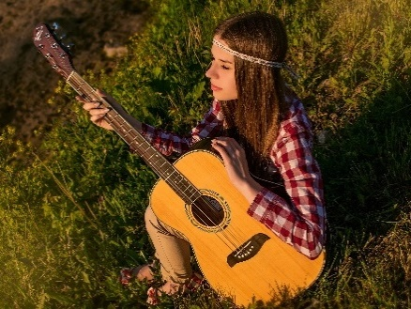

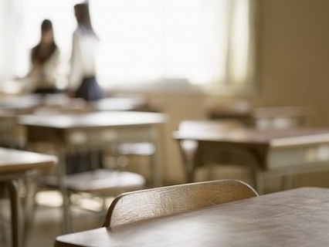

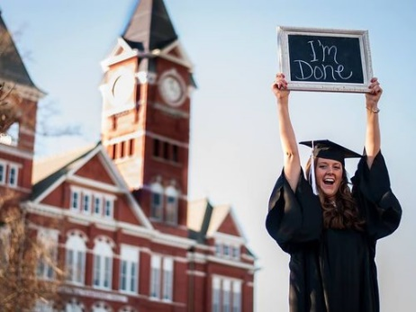
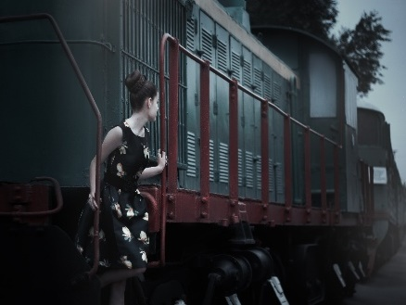
青春，是不容错过的时光
午夜的电影
写满古老的恋情
在黑暗中
为年轻歌唱

Slide 4
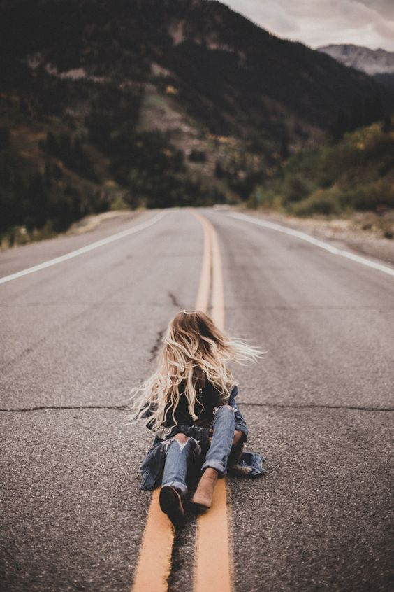
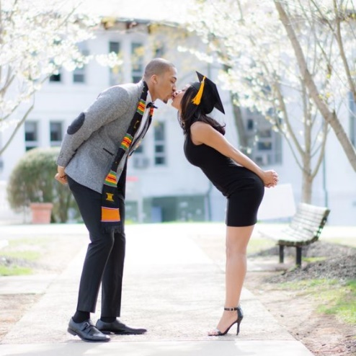
记 忆
你说你青春无悔包括对我的爱恋
你说岁月会改变相许终生的誓言
你说亲爱的道声再见 转过年轻的脸
含笑的带泪的不变的眼

Slide 5


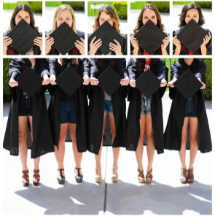

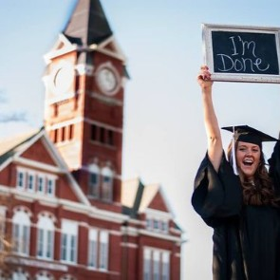
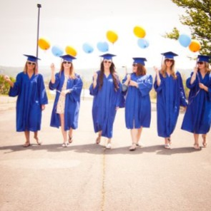
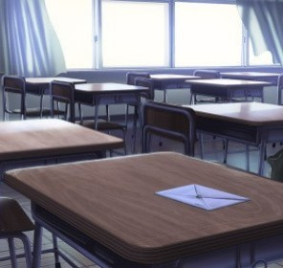

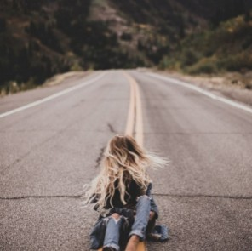

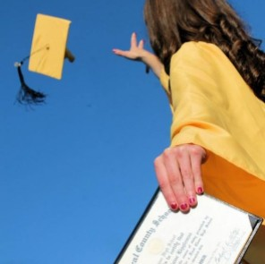



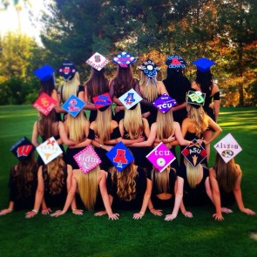
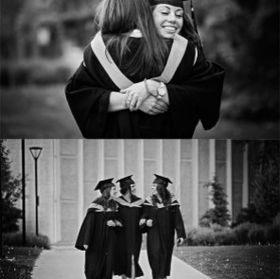
本页图片为1:1比例
先将图片裁剪为1:1尺寸后
右键点击图片
设置图片格式
选择用文件填充
再选择您的图片即可
走吧 女孩
去看红色的朝霞
带上 我的恋歌
你迎风吟唱 露水挂在发梢
结满透明的惆怅
是我一生最初的迷惘

Slide 6
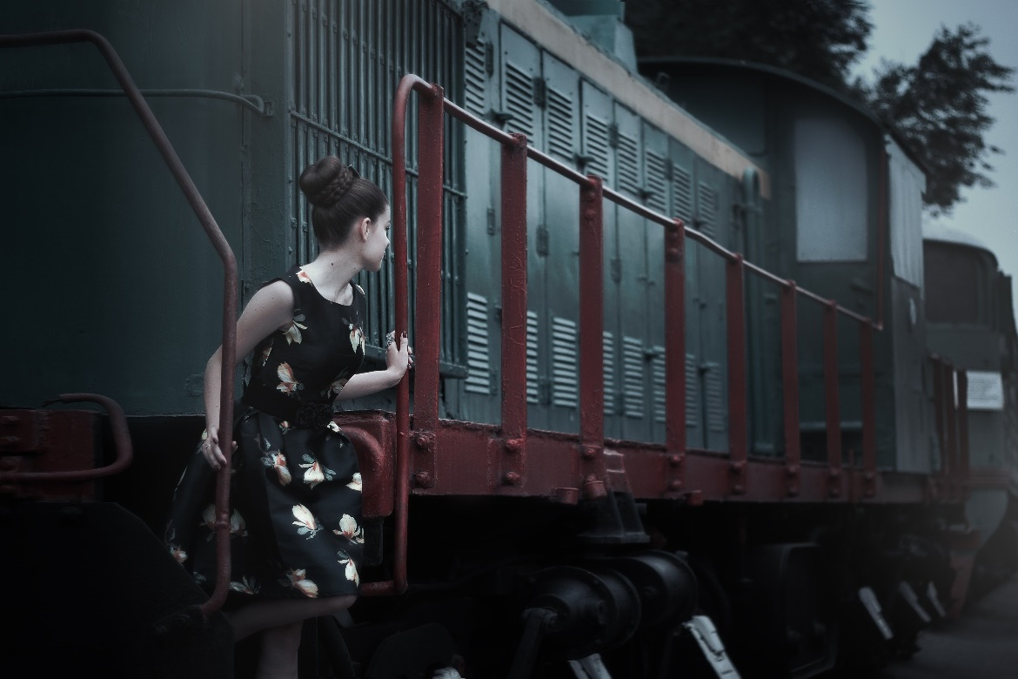
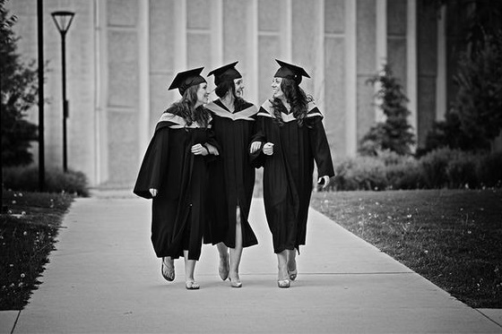
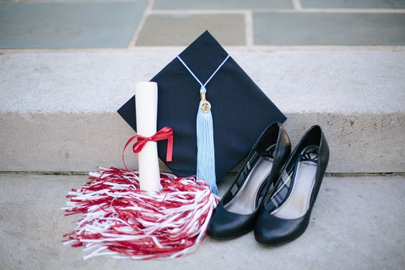
记 忆
开始的开始 是我们唱歌
最后的最后 是我们在走
最亲爱的你 像是梦中的风景

Slide 7


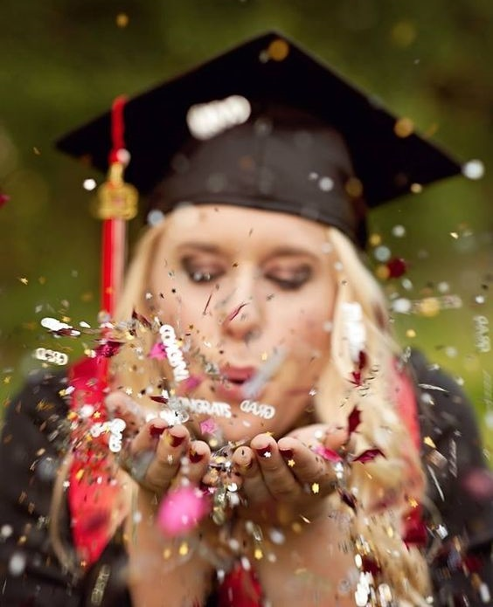
梦 想
走吧 女孩
去看红色的朝霞
带上 我的恋歌
你迎风吟唱 露水挂在发梢
梦 想
走吧 女孩
去看红色的朝霞
带上 我的恋歌
你迎风吟唱 露水挂在发梢

Slide 8
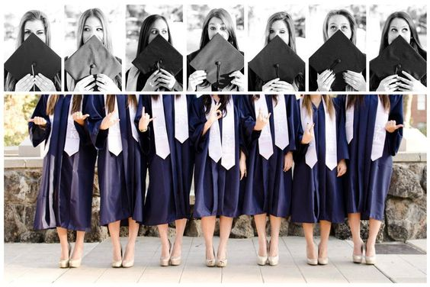
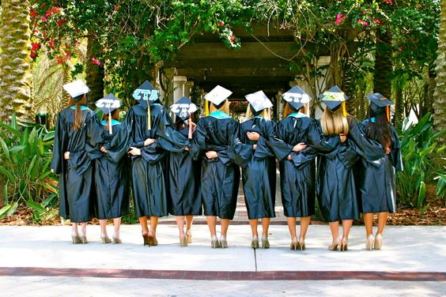
回忆
memory

Slide 9

是
打
开
了
就
合
不
上
的
书
。
青
春
，

Slide 10

青 春
当岁月 和美丽 已成风尘中的叹息 你感伤的眼里有旧时泪滴
YOUTH
时光
青 春
当岁月 和美丽 已成风尘中的叹息 你感伤的眼里有旧时泪滴
YOUTH

Slide 11

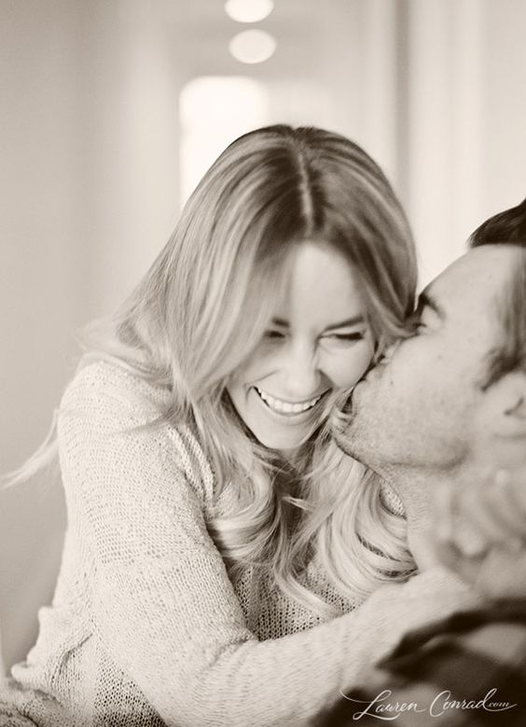
花 儿
当岁月 和美丽 已成风尘中的叹息
花 儿
当岁月 和美丽 已成风尘中的叹息
GIRLS
GIRLS

Slide 12
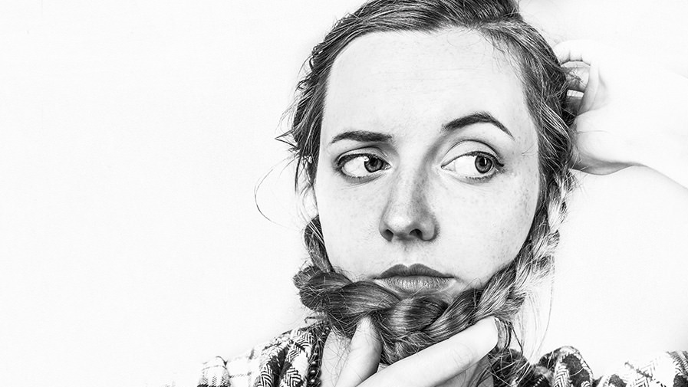
追
相信爱的年纪
没能唱给你的歌曲
让我一生中常常追忆

Slide 13

最爱的你们
如果再见不能红着眼是否还能红着脸
就像那年匆促刻下永远一起那样美丽的谣言
如果再见不能红着眼是否还能红着脸
就像那年匆促刻下永远一起那样美丽的谣言
如果再见不能红着眼是否还能红着脸
就像那年匆促刻下永远一起那样美丽的谣言

Slide 14



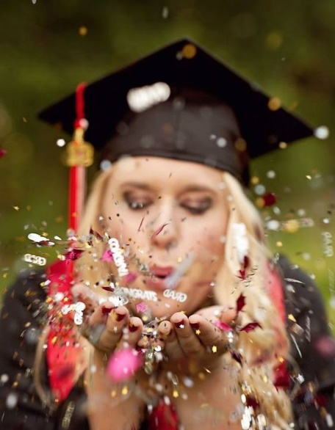
最爱的你们
相信爱的年纪
没能唱给你的歌曲
让我一生中常常追忆

Slide 15

最爱的你们
相信爱的年纪
没能唱给你的歌曲
让我一生中常常追忆

Slide 16
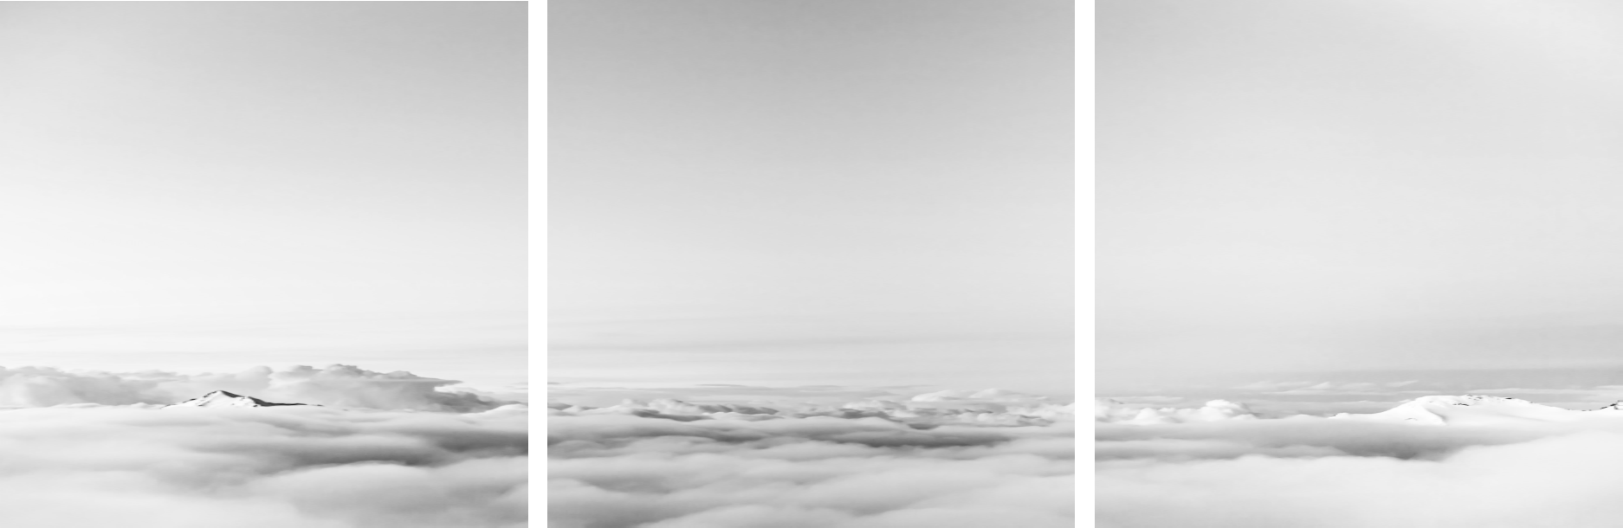
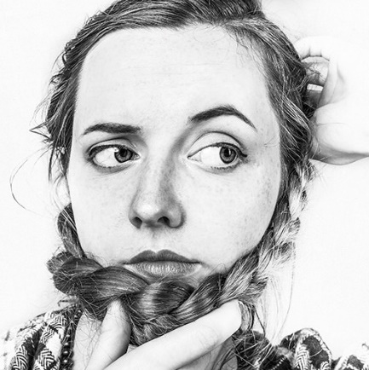
相信爱的年纪
没能唱给你的歌曲
让我一生中常常追忆
如果再见不能红着眼
是否还能红着脸
就像那年
匆促刻下永远一起
那样美丽的谣言
相信爱的年纪
没能唱给你的歌曲
让我一生中常常追忆
刘某某
张某某
白某某

Slide 17
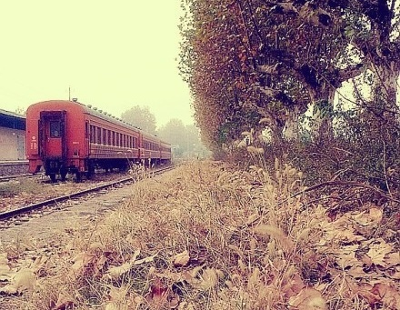

伤别离，再相聚
别
离
走
吧
Move on
记忆跟着感觉慢慢变鲜活，染红的山坡，道别的路口
青春带走了什么，留下了什么，剩一片感动在心窝
时光的河入海流，终於我们分头走，没有哪个港口，是永远的停留
脑海之中有一个，凤凰花开的路口，有我最珍惜的朋友

Slide 18
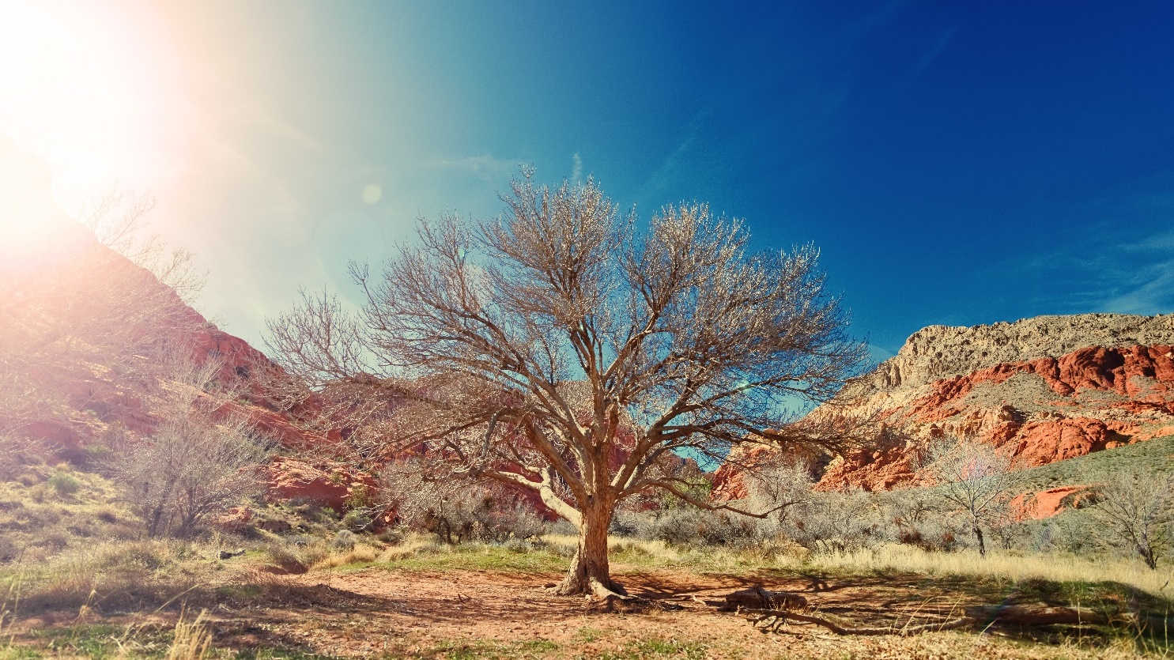

回头看看我们一起走过的路
真的好幸福
记忆跟着感觉慢慢变鲜活，染红的山坡，道别的路口
青春带走了什么，留下了什么，剩一片感动在心窝
时光的河入海流，终於我们分头走，没有哪个港口，是永远的停留
脑海之中有一个，凤凰花开的路口，有我最珍惜的朋友

Slide 19
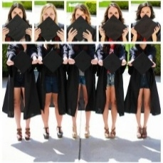


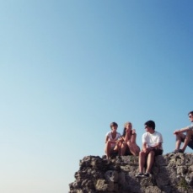






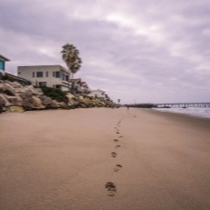


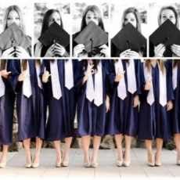
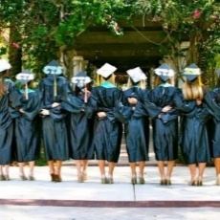














祝福
记忆跟着感觉慢慢变鲜活，染红的山坡，道别的路口
青春带走了什么，留下了什么，剩一片感动在心窝
时光的河入海流，终於我们分头走，没有哪个港口，是永远的停留
脑海之中有一个，凤凰花开的路口，有我最珍惜的朋友

Slide 20

青
一半明媚 一半忧伤
它是一本
打开了就合不上的书
而我们却读得太匆忙
一路顺风
春
Bon voyage
当你背上行囊卸下那份荣耀,我只能让眼泪留在心底
面带着微微笑用力的挥挥手,祝你一路顺风
深深的祝福你最亲爱的朋友,祝你一路顺风
YOUTH
GRADUATION
不忧愁的脸 是我的少年
不仓惶的眼 等岁月改变

